Slide 1



Slide 2
AULA – 01 RECAPITULANDO
O Que Já Vimos Até Agora:
O que é software? O que é algoritmo? O que são Linguagens de Programação? Tipos de dados, Operadores Aritméticos, Operadores Relacionais e Operadores Lógicos

Slide 3
AULA – 02 VARIÁVEIS (CONTINUAÇÃO)
AGORA A GENTE JÁ SABE O QUE É VARIÁVEL, MAS EU POSSO COLOCAR QUALQUER NOME QUE DER NA TELHA?
NÃO.
NÃO! (SÓ QUE DE OUTRA COR)

Slide 4
NOMEANDO VARIÁVEIS NO JAVA
• Variáveis devem possuir identificação única dentro do programa.
• Elas devem possuir um nome que deixe claro o que ela é.
• Deve-se ter cuidado com abreviações, usar somente abreviações que são de conhecimento geral e facilmente entendidas.
• Nomes de variáveis são conhecidos como identificadores.

Slide 5
Identificadores em Java não podem iniciar com números, ou símbolos (com exceção dos símbolos de cifrão ($) e underline (_))
Identificadores não devem possuir o mesmo nome de uma palavra reservada.

Slide 6

abstract | assert | boolean | break | byte | case
catch | char | class | const | continue | default
double | do | else | enum | extends | false
final | finally | float | for | goto | if
implements | import | instanceof | int | interface | long
native | new | null | package | private | protected
public | return | short | static | strictfp | super
switch | synchronized | this | throw | throws | transient
true | try | void | volatile | while

Slide 7
POSSO USAR ESSES NOMES DE VARIÁVEIS?
foobar
Number
Id_num
✘
✔
✘
✔
✔
✔
35_value
$Product
char
%foobar
_identifier
ThrowAction
✘
✔
✔

Slide 8
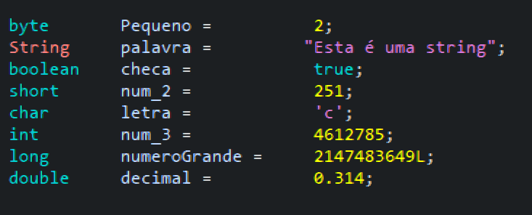
DECLARANDO VARIÁVEIS
TIPO
IDENTIFICADOR
VALOR

Slide 9
ENTRADA DE DADOS
Para o usuário digitar algo como entrada de dados, usa-se um objeto Java do tipo Scanner.
O Scanner recebe entrada de todos os tipos primitivos.
Importando o Scanner:
Scanner precisa ser construído antes de ser utilizado.
Para usarmos o Scanner para ler uma entrada do usuário:

Slide 10


SAÍDA DE DADOS
Em Java, o comando para apresentar uma mensagem no terminal é o System.out.println();
CÓDIGO:
EXIBIÇÃO:

Slide 11
VARIÁVEIS ACUMULADORAS
São variáveis que retém o valor inicial e fazem uma operação em cima desse valor.
Por exemplo:
º a = a + 1;
º a = a * 5;
º a = a / 4;

Slide 12
OPERADORES UNÁRIOS
São operadores que utilizam apenas um operando. Também são chamados de operadores de incremento ou decremento.
Por exemplo:
º a++
º a--
º ++a
º --a
º !a

Slide 13
OPERADORES DE ATRIBUIÇÃO
São operadores que atribuem valor à uma variável usando ela mesma para o cálculo.
Por exemplo:
º a += 5
º a -= 3
º a *= 2
º a /= 4

Slide 14
CONCATENANDO CADEIA COM VARIÁVEL
Para concatenar uma cadeia de caracteres com uma variável usamos o operador "+".
Exemplo:
System.out.println("O resultado da soma é: " + soma);

Slide 15
BORA CODA

Slide 16
EXERCÍCIOS
Faça um programa que solicite que o usuário insira dois números e exiba a soma, subtração, divisão e multiplicação entre os números, da seguinte forma:
a + b =
a - b =
a x b =
a : b =

Slide 17
EXERCÍCIOS
Faça um programa que solicite que o usuário informe um número e exiba a tabuada daquele número.

Slide 18
EXERCÍCIOS
Faça um programa que solicite que o usuário informe o nome de uma disciplina, e depois 2 notas para calcular a média da primeira unidade. Depois informe mais 2 notas para calcular a média da segunda unidade. E depois exiba na tela a seguinte mensagem:
Disciplina : XXX Média Final: XX

Slide 19
EXERCÍCIOS
Faça um programa que solicite que o usuário informe o seu nome, sua altura e o seu peso. O programa deve exibir na tela a seguinte frase:
“Fulano, pesa XXkg, tem Xm de altura e seu IMC é: XX”
Sabendo que a fórmula para calcular o IMC é o peso dividido pelo quadrado da altura.

Slide 20
EXERCÍCIOS
Faça um programa que solicite que o usuário informe os valores de A e de B e depois faça com que os valores de A e B sejam trocados.
NÃO VALE ROUBAR!!!!

Slide 21

Por hoje é só!
Contatos:
E-mail: prmlimajr@hotmail.com
Zap: (81)99981-3319
LinkedIn: https://www.linkedin.com/in/prmlimajr/
Github: https://github.com/prmlimajr
Insta: https://www.instagram.com/prmlimajr/
LadSoft: instagram.com/ladsoftuninassau/

